Slide 1
Azure IoT HandsOn
クラウド側での異常検知の仕組みの構築

Slide 2
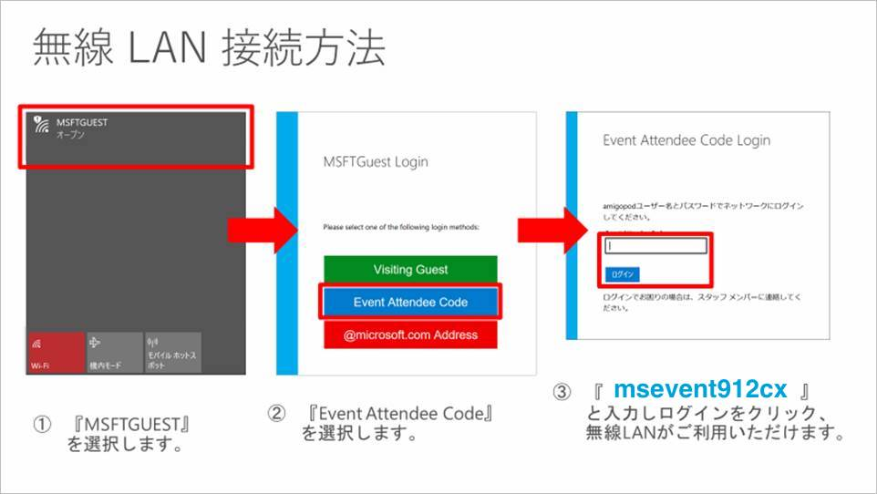

Slide 3
Agenda
60 min | Azure IoT 概要
20 min | 演習 1 : Azure環境の準備
40 min | 演習 2 : IoT Deviceアプリケーションの開発
20 min | 演習 3 : Timeseries Insightsでの可視化
40 min | 演習 4 : Function Appの作成
30 min | 演習 5 : Azure Stream Analyticsでの異常検知の処理
30 min | Wrap Up
ハンズオン資料：https://aka.ms/AA59j1b
特に休憩時間は設けませんので、適宜休憩してください。

Slide 4
60 min | Azure IoT 概要
20 min | 演習 1 : Azure環境の準備
40 min | 演習 2 : IoT Deviceアプリケーションの開発
20 min | 演習 3 : Timeseries Insightsでの可視化
40 min | 演習 4 : Function Appの作成
30 min | 演習 5 : Azure Stream Analyticsでの異常検知の処理
30 min | Wrap Up
ハンズオン資料：https://aka.ms/AA59j1b
特に休憩時間は設けませんので、適宜休憩してください。

Slide 5
Azure Function App

Slide 11
DevOps とは？
Build& Test
People. Process. Products.
Deploy
DevOps は エンドユーザーに価値を継続的に提供できるようにするための
人、プロセス、製品の集合
“
Continuous Delivery
Develop
Operate
”
Plan & Track
Monitor & Learn
Notes:
DevOps is the union of people, process and products to enable the continuous delivery of value to your end customers

Slide 12





Azure DevOps (旧 Visual Studio Team Services: VSTS)
Azure Boards
Azure Pipelines
Azure Repos
実績のあるアジャイル ツールを使用してより迅速にユーザーに価値をもたらし、チームの垣根を越えて作業を計画、追跡したり、作業に関する相談をしたりできます。
あらゆる言語、プラットフォーム、クラウドに対応した CI/CD を使用して、ビルド、テスト、デプロイできます。GitHub や他の Git プロバイダーに接続し、継続的にデプロイすることもできます。
クラウドでホストされた容量無制限のプライベート Git リポジトリを入手し、プル要求と高度なファイル管理により、優れたコードを協力してビルドできます。
Azure Test Plans
Azure Artifacts
➔
手動の探索的テスト ツールを使用することで、テストと公開を自信を持って行うことができます。
パッケージを作成、ホストしたら、チームで共有し、ワンクリックで CI/CD パイプラインに成果物を追加できます。
https://azure.com/devops
Notes:
So does TFS

Slide 13

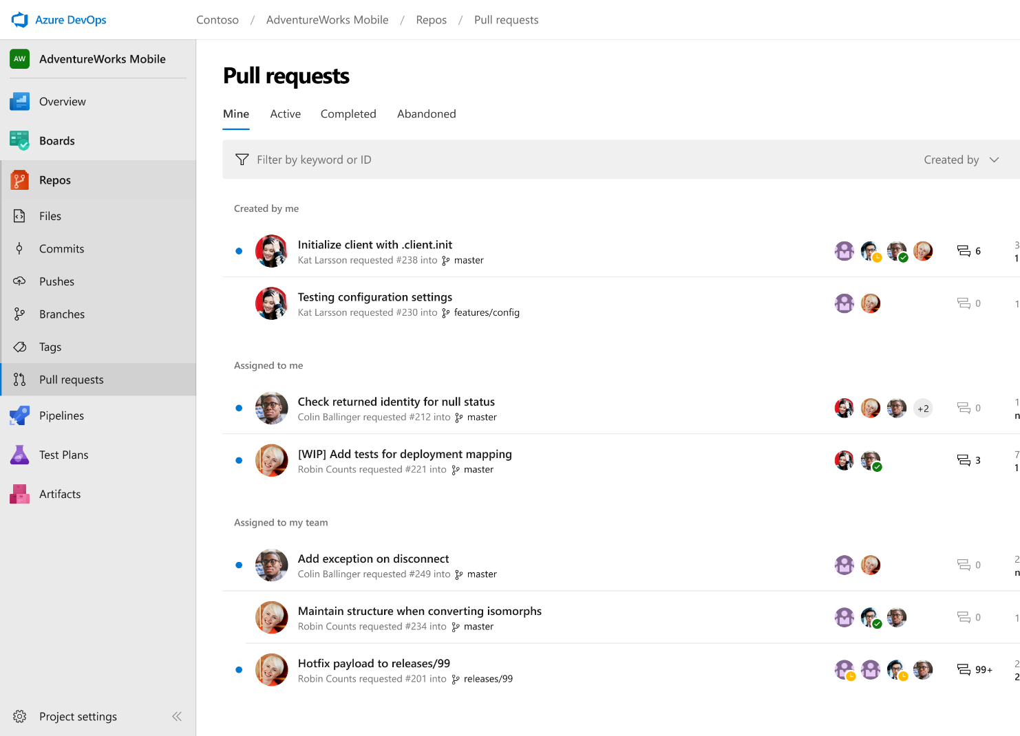



Azure Repos
オープンソース プロジェクトから世界最大規模のリポジトリまでスケール可能な無制限のプライベート Git リポジトリのホスティングと TFVC のサポート
Works with your Git client
Securely connect with and push code into your Git repos from any IDE, editor, or Git client.
Web hooks and API integration
Add validations and extensions from the marketplace or build your own using web hooks and REST APIs.
Semantic code search
Quickly find what you’re looking for with code-aware search that understands classes and variables.
➔
https://azure.com/devops
Notes:
Collaborate on code changes with threaded discussion and continuous integration for each change. Use forks to promote collaboration with Inner Source workflows.

Slide 14

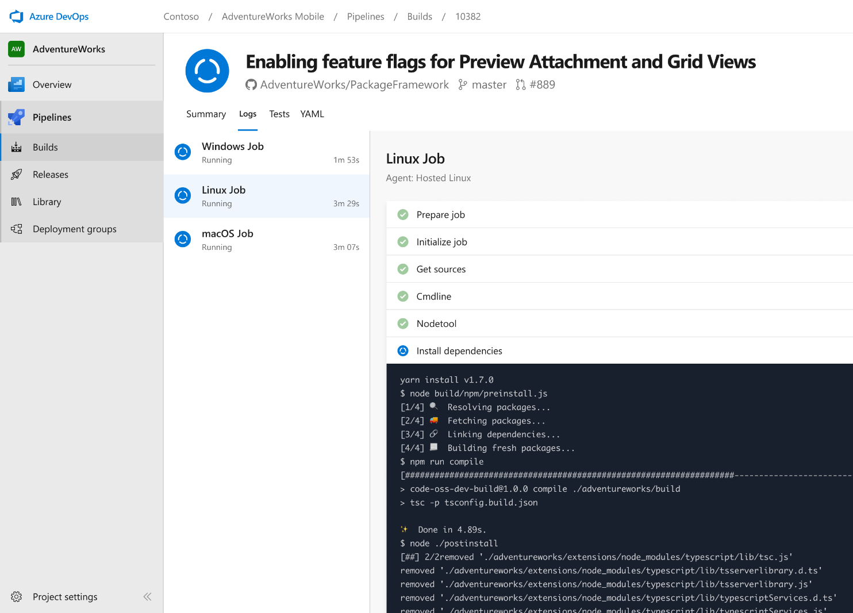


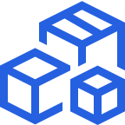

Azure Pipelines
オープン ソース用に 10 個の無料の並列ジョブ (時間制限なし) を実行可能な、Linux, macOS, および Windows 用のクラウドホステッド パイプライン
Any language, any platform, any cloud
Build, test, and deploy Node.js, Python, Java, PHP, Ruby, C/C++, .NET, Android, and iOS apps. Run in parallel on Linux, macOS, and Windows. Deploy to Azure, AWS, GCP or on-premises
Extensible
Explore and implement a wide range of community-built build, test, and deployment tasks, along with hundreds of extensions from Slack to SonarCloud. Support for YAML, reporting and more
Containers and Kubernetes
Easily build and push images to container registries like Docker Hub and Azure Container Registry. Deploy containers to individual hosts or Kubernetes.
Best-in-class for open source
Ensure fast continuous integration/continuous delivery (CI/CD) pipelines for every open source project. Get unlimited build minutes for all open source projects with up to 10 free parallel jobs across Linux, macOS and Windows
➔
https://azure.com/pipelines
Notes:
Azure Pipelines is the perfect launchpad for your code – automating your builds and deployments so you spend less time with the nuts and bolts and more time being creative

